Slide 1
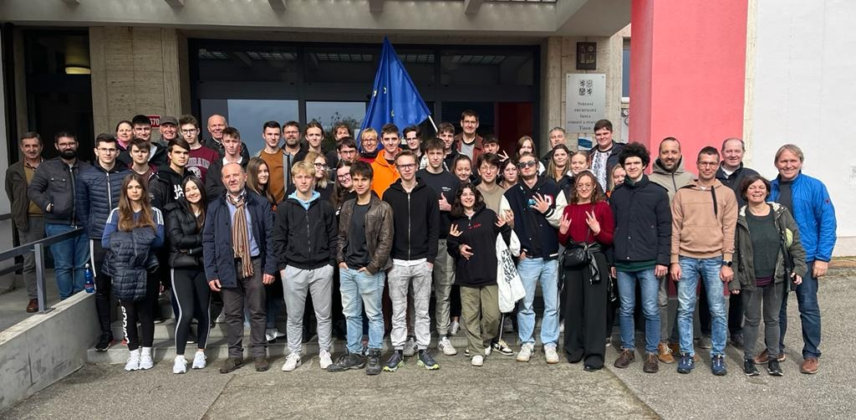
NÁŠ PROJEKTOVÝ TÝŽDEŇ

Slide 2
37 študentov zo 6 krajín
Taliansko, Nemecko, Slovinsko, Slovensko, Chorvátsko, Česká Republika
Rozdelení do skupín po 6 ľudí
V každom tíme boli študenti z rôznych krajín
Každý tím pracoval na vlastnej práci

Slide 3
ÚLOHY RIEŠENÉ V PROJEKTE

Slide 4
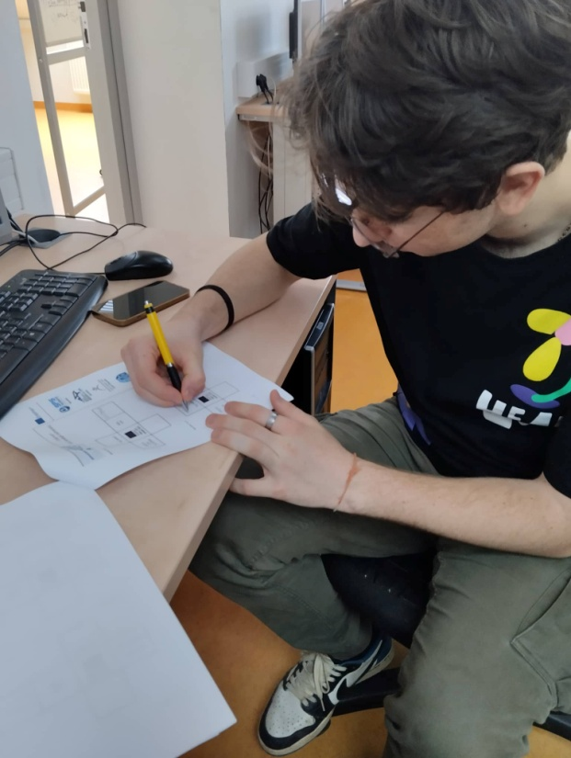
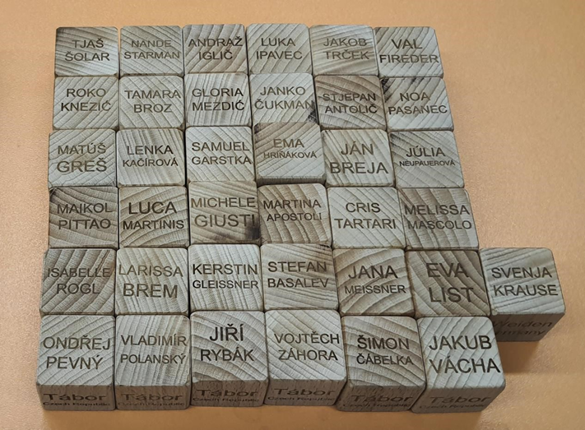
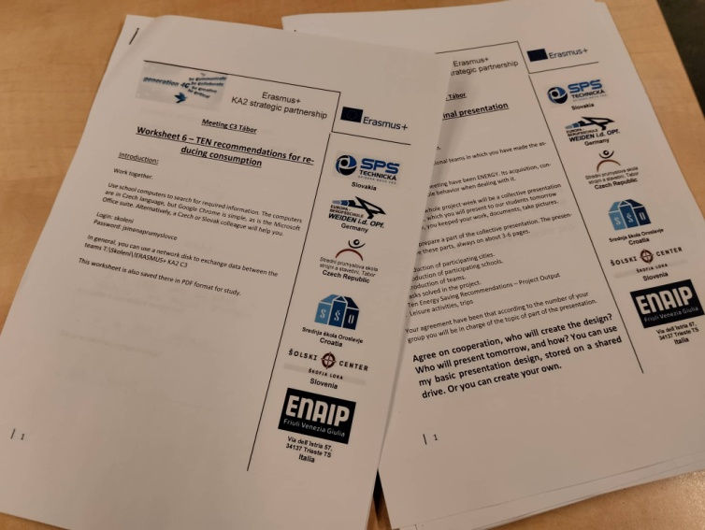
Prvý deň
Každý deň sme dostali pracovné listy s úlohami, na ktorých sme mali pracovať. Na týchto papieroch boli otázky na rôzne témy, všetky spojené s energiou.
Dostali sme aj drevené kocky, na ktoré sme potom vygravírovali svoje mená na jednu stranu, dobrú kvalitu a záľubu na druhú aby sme sa navzájom spoznali.

Slide 5
Druhý deň
Dostali sme Vatmetre s úlohou merať rôzne spotreby viacerých zariadení. Počnúc našimi telefónmi a notebookmi končiac meraním hriankovača a školských počítačov. Zistili sme aj celkové spotreby a rôzne zdroje elektriny našich krajín. (každý tím mal svoju krajinu na štúdium).
Potom si každý v tíme vybral ikonu pripojenú k témam súvisiacim s energiou, aby ju potom laserom vygravíroval na naše kocky spolu s meraním vo wattoch, ktoré nás najviac prekvapilo.

Slide 6
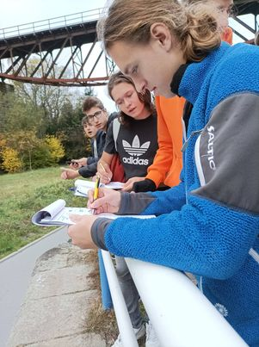
Tretí deň
Ako prvú úlohu sme sa museli naučiť niečo o rieke Lužnice spolu so starými vodnými mlynmi a rôznymi typmi turbín.
Potom sme celý deň prechádzali okolo rieky a hľadali staré vodné mlyny. Po prechádzke okolo rieky sme pokračovali návštevou Elektrárne Temelín, aby sme sa dozvedeli viac o jadrovej energetike. Na záver dňa sme sa zastavili v malej vodnej elektrárni.

Slide 7
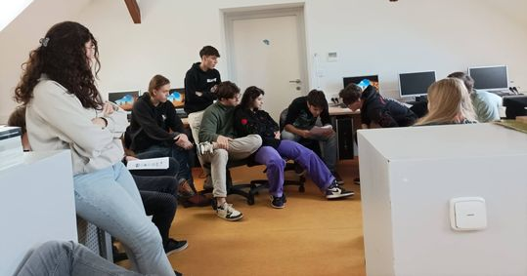
Štvrtý deň
Náš deň sme začali hádzaním kociek a vytváraním príbehu na základe výsledku kociek. Potom sme pristúpili k zapisovaniu niektorých činností, ktoré spotrebúvajú energiu, a pridali sme niekoľko postrehov, ako optimalizovať vzájomné využitie, aby sme spotrebovali menej energie.
Nakoniec sme sa spojili so všetkými tímami a spoločne sme sa rozhodli pre 10 prikázaní o úspore energie.

Slide 8
VOĽNOČASOVÉ AKTIVITY, VÝLETY

Slide 9
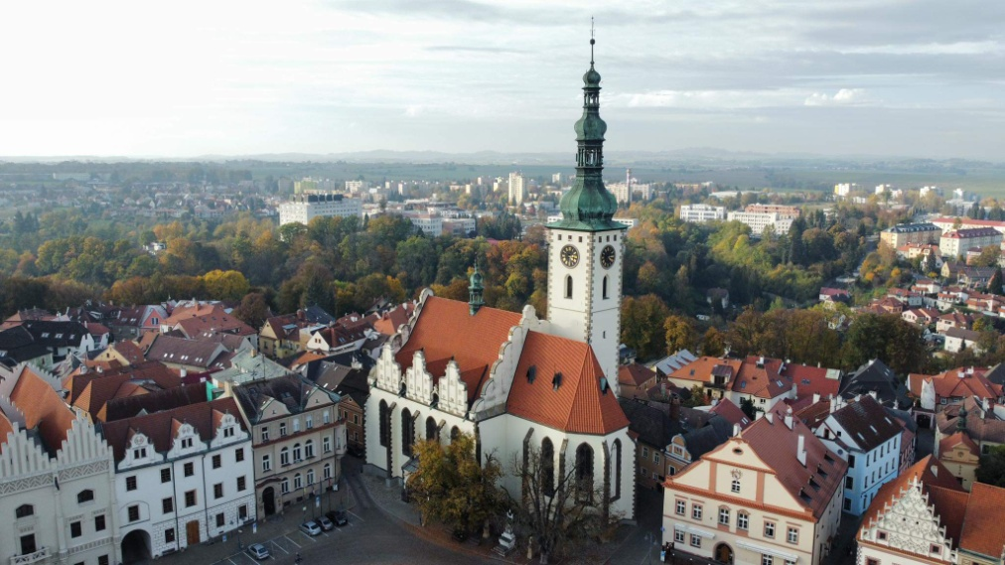
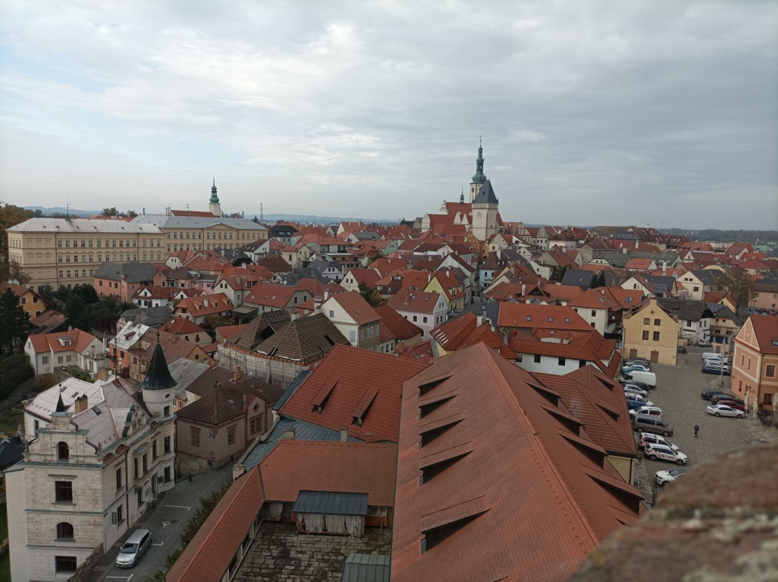
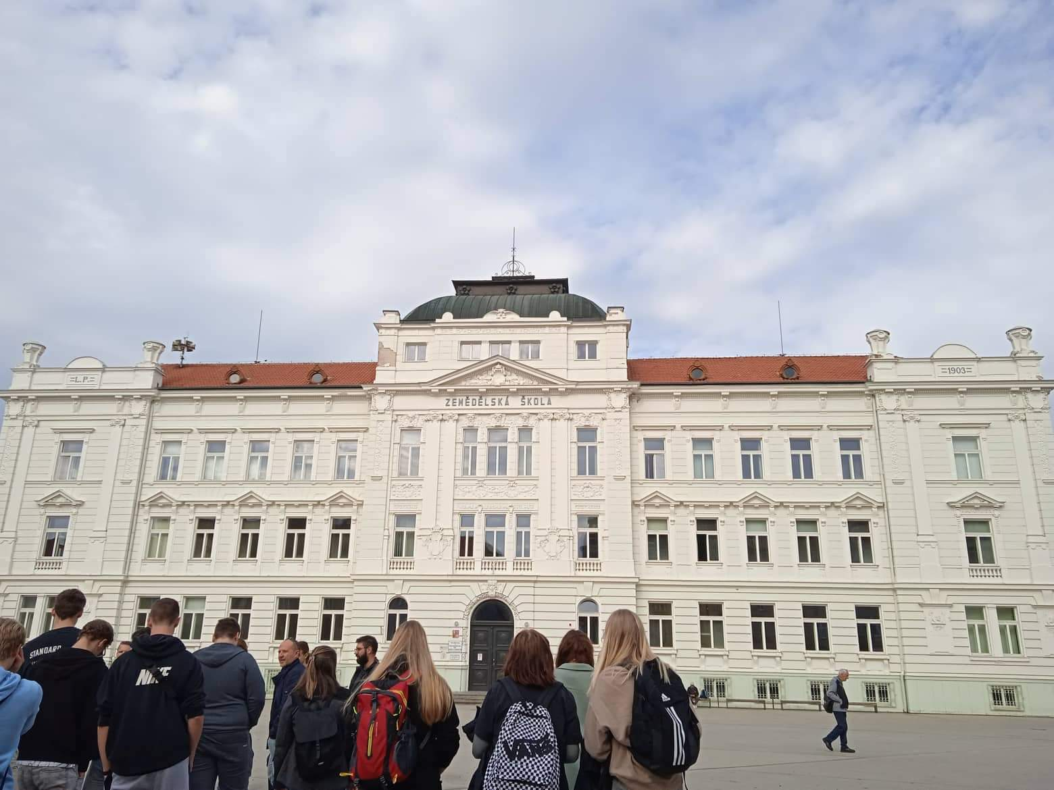
PRVÝ VÝLET – OKOLIE TÁBORA
Prvý výlet sme absolvovali v utorok a mali sme prehliadku okolia Tábora
a návštevu Kotnovskej veže.

Slide 10
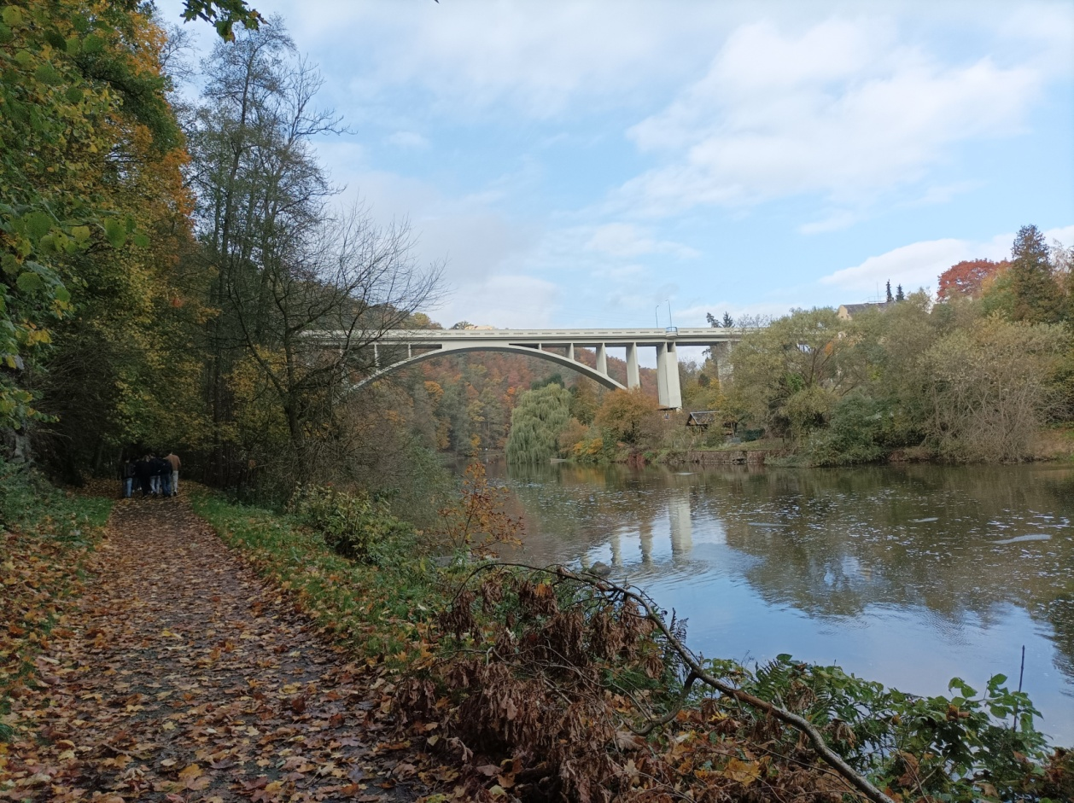
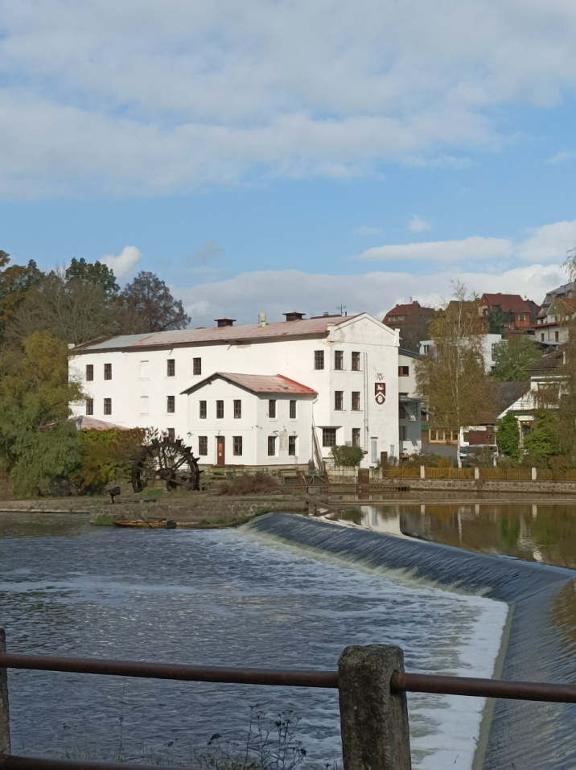
NÁVŠTEVA STARÝCH VODNÝCH MLYNOV V OKOLÍ LUŽNICE V TÁBORE
V stredu sme obišli Lužnicu a obzreli si v minulosti vodné mlyny, po prechádzke sme sa naobedovali na Pintovke a vybrali sa do elektrárne Temelín.

Slide 11
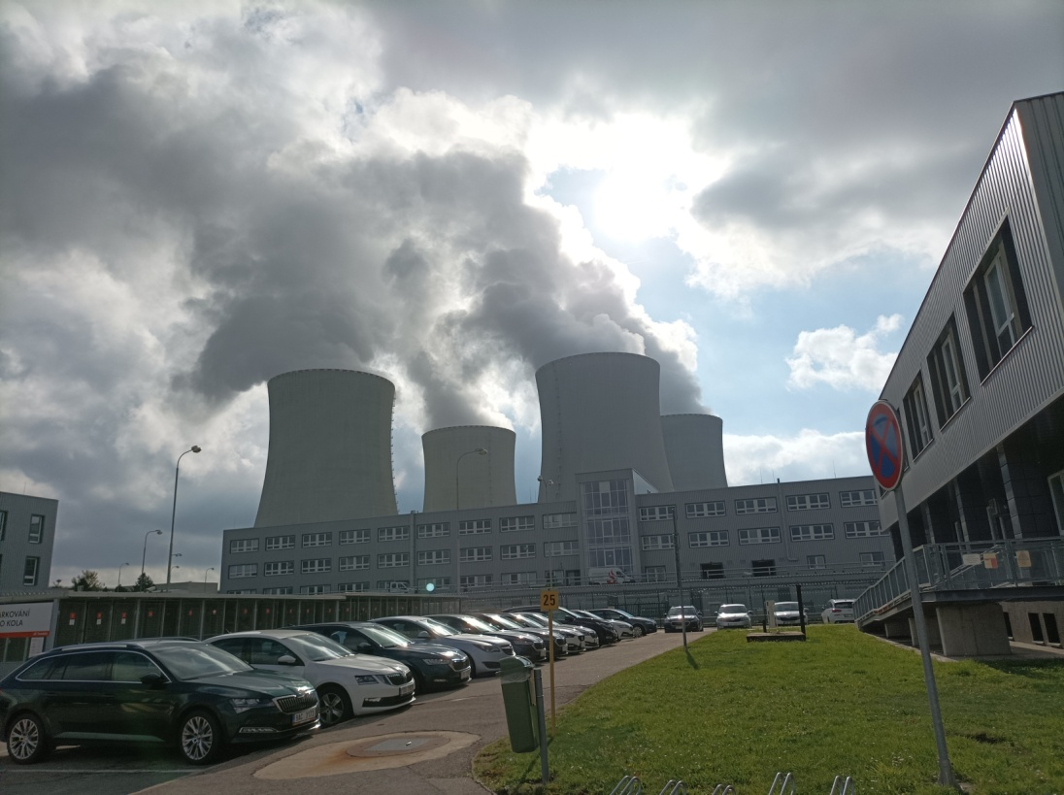
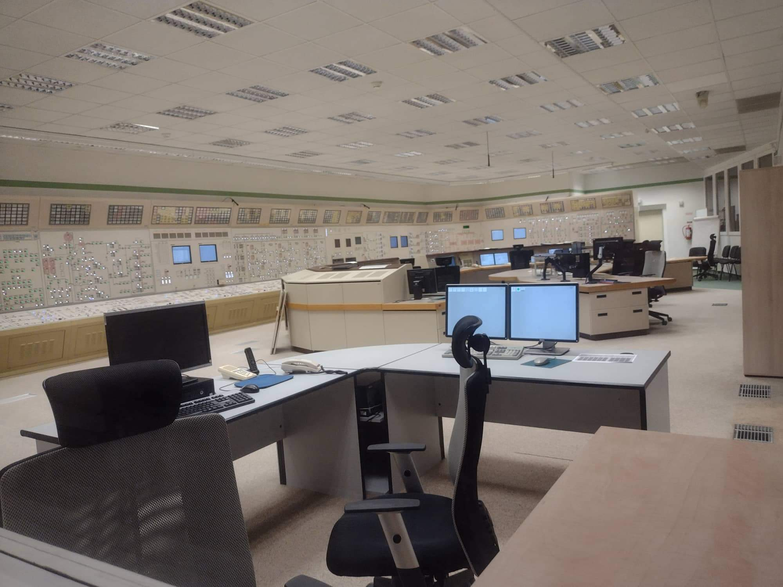
JADROVÁ ELEKTRÁREŇ TEMELÍN
Po obede na Pintovke sme zamierili autobusom do Temelína a urobili si celkom peknú exkurziu po tamojšom múzeu a modeli dozorne reaktora.

Slide 12
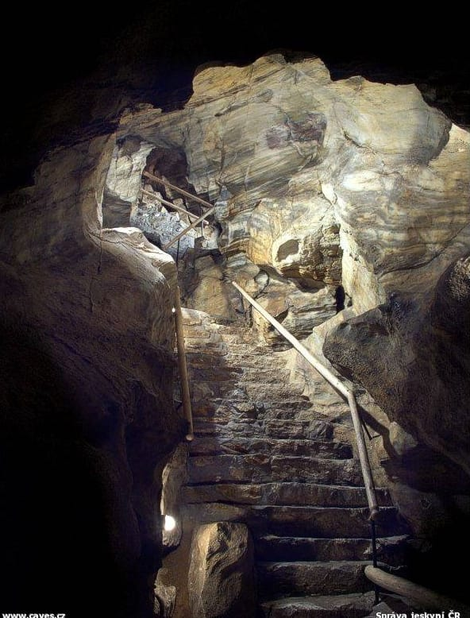
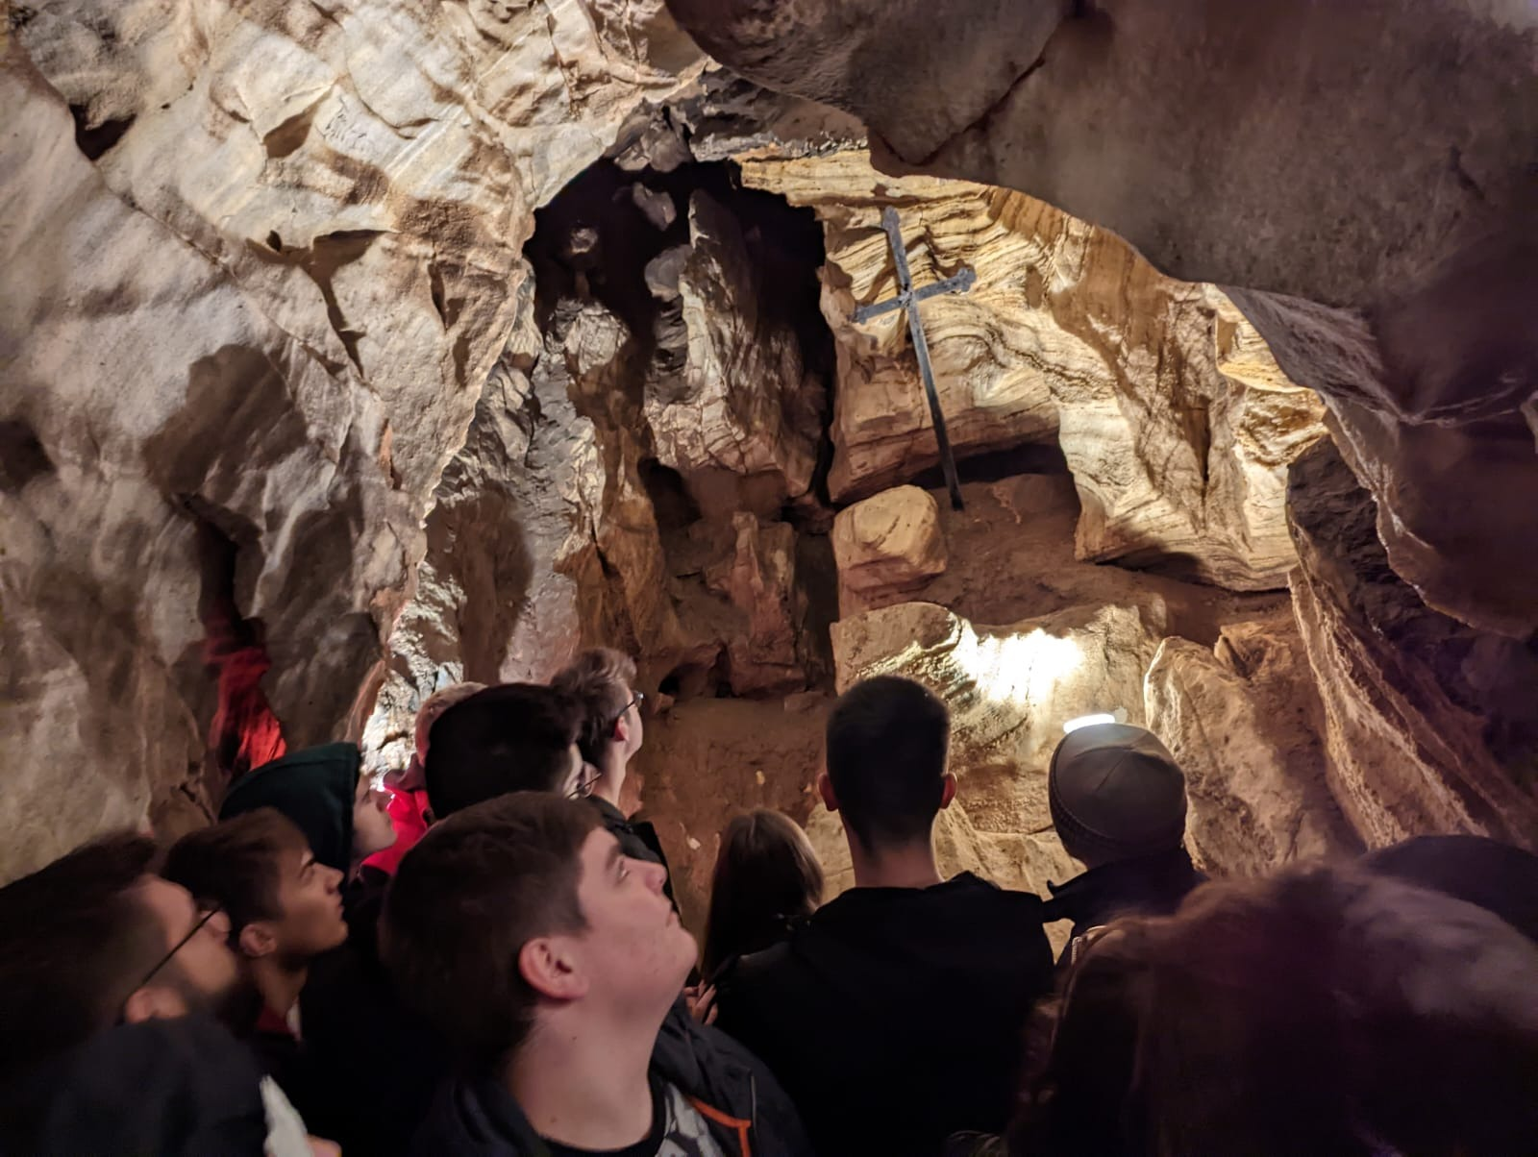
VÝLET DO CHÝNOVSKEJ JASKYNE
Ako posledný výlet sme absolvovali v piatok a to výletom do Chýnovskej jaskyne. Mohli sme aj vidieť kríž ktorý znázorňuje mŕtvých ľudí na tomto mieste.

Slide 13
ĎAKUJEME ZA POZORNOSŤ ☺

